Slide 1
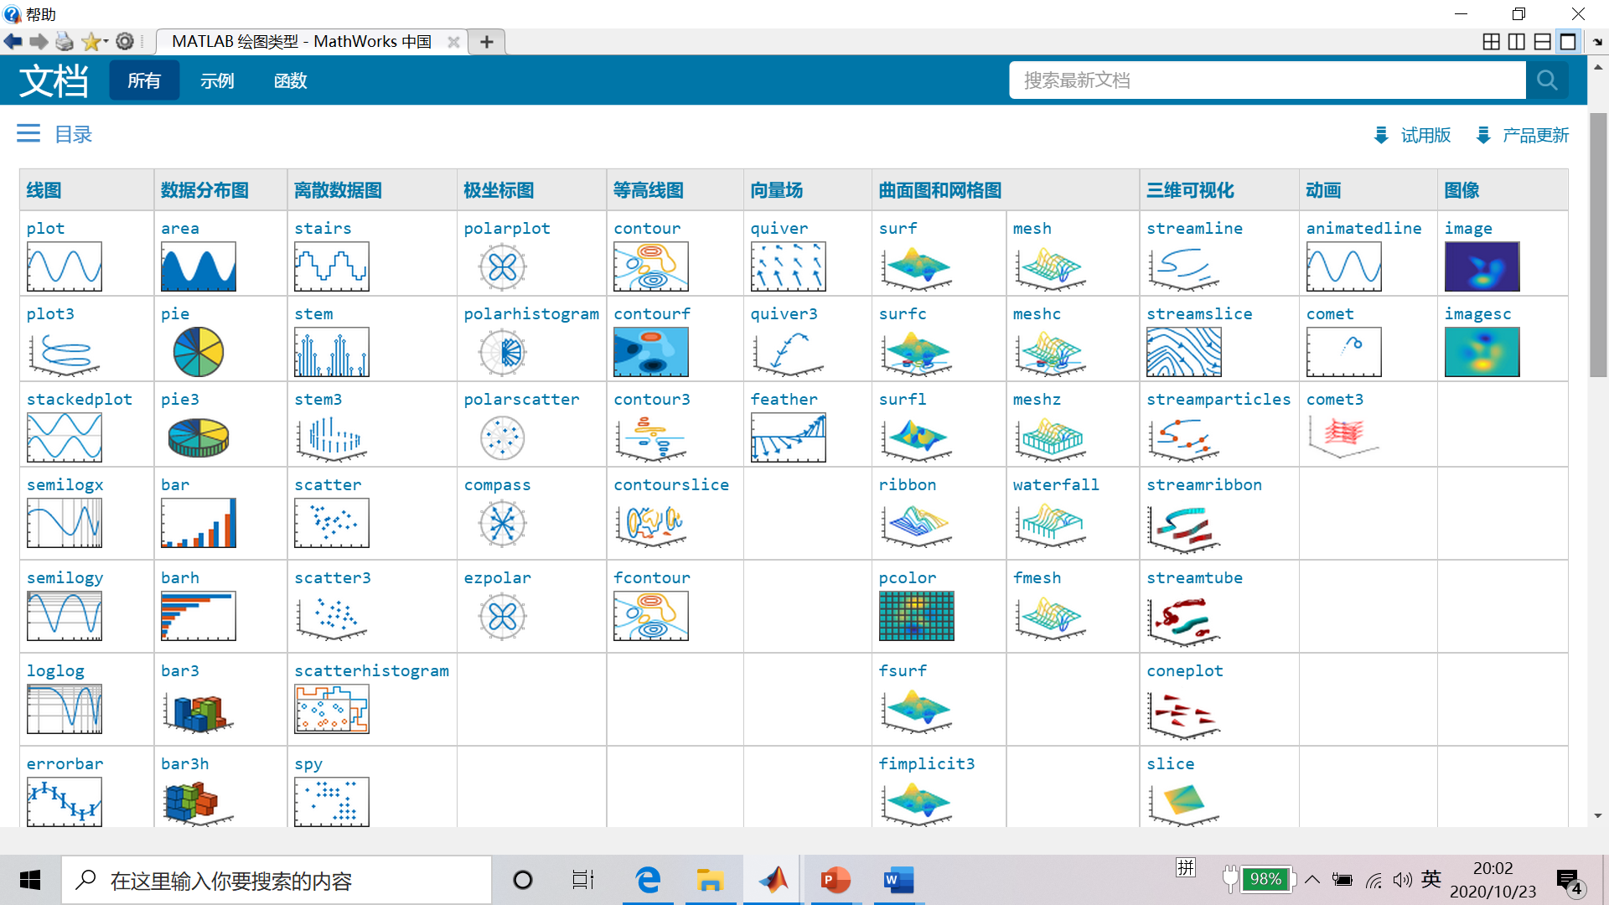
绘图特点汇总
掌握绘图命令方便程序编写
完整形式
图形句柄h=绘图函数(指定坐标区axes,数据,设置线属性key=value)
如绘图命令有图形句柄时，可通过图形句柄设置和修改图形属性，如plt_set(h,color="m")
如绘图命令有坐标区，将由ax指定坐标区绘图，而不是在当前坐标区，如plot(ax,x,y)
绘图命令中fmt(线型、线颜色和标记符)或属性名key和值value时，可设置曲线或曲面属性color=“r”
简单绘图采用默认属性,即h,ax,key=value省略，不用自定义底层图形对象的属性
简单格式
绘图函数(数据)
或
绘图函数(数据，设置线属性key=value)
Notes:
关于符号函数绘图，可以有多种思路。第一种，可以用 fplot ，可以直接画函数或者是隐函数；第二种，用符号函数产生数据点再画图
从符号结果获得数值绘图数据。符号绘图matlab系统将根据函数变动的激烈程度自动选择相应的计算栅格
通过设置底层图形对象的属性自定义图形

Slide 2
§3.3 常用二维线图绘制
§ 3.3.1 plot绘制多条二维曲线
§ 3.3.2 errorbar绘制误差条线图
§ 3.3.3 yyaxis创建双纵坐标轴
§ 3.3.4 semilogx loglog绘制对数坐标曲线

Slide 3
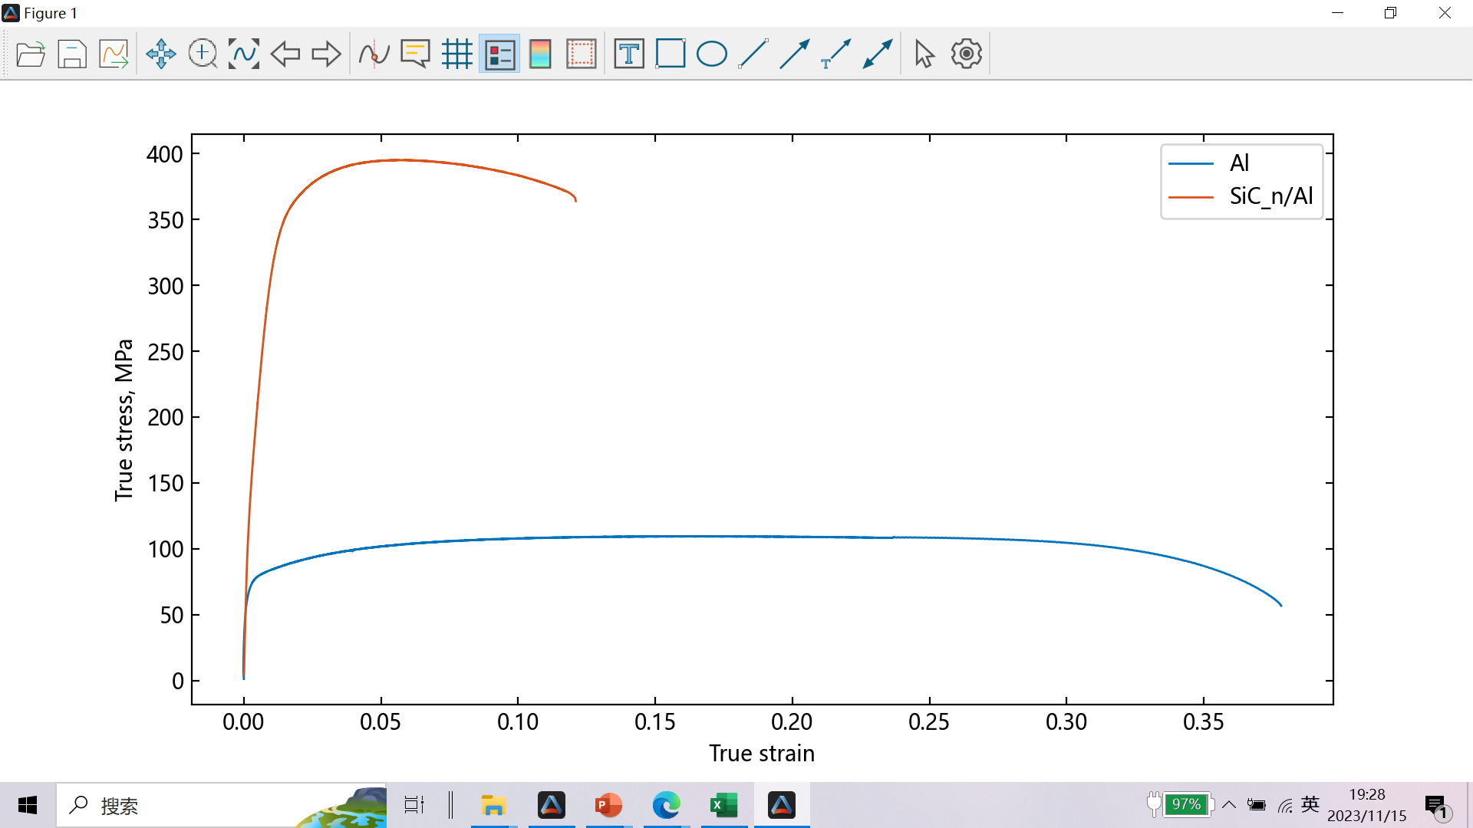
§3.3.1 plot绘制多条曲线——输入多对向量的多条曲线
plot(x1,y1,fmt..xn,yn,fmt)
或
句柄h=plot(坐标区ax,x1,y1,fmt..xn,yn,fmt)
x1和y1,…，xn和yn分别组成n对向量， 对应n条曲线
每一对x和y向量绘一条曲线，要求每对长度必须相同
各对向量的长度可以不同，长度不同的多组数据文件读取绘图时， 建议采用逗号分隔值文本文件 (.csv),方便直接用plot绘图
图形句柄、坐标区和线属性fmt可以缺省
例1
纯铝和铝基复合材料的拉伸曲线
shi
每曲线长度可不同
tt = readtable("nano.csv");
plot(tt[:,1], tt[:,2], tt[:,3], tt[:,4])
legend("Al", "SiC_n/Al")
xlabel("True strain");
ylabel("True stress, MPa")

Slide 4
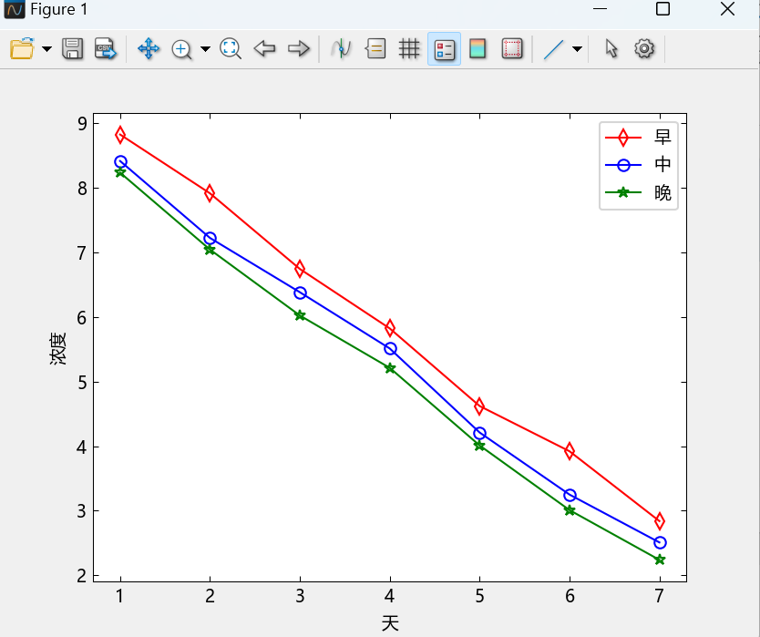
§3.3.1 plot绘制多条曲线——输入多对向量的多条曲线案例
科研过程中往往通过多次重复试验的方法来提高试验结果的准确性
例2
连续测量7天液体浓度，每天重复三次，分别绘制三次浓度随时间变化曲线
时间(天)x | 8月1日 | 8月2日 | 8月3日 | 8月4日 | 8月5日 | 8月6日 | 8月7日
早y1 | 8.82 | 7.91 | 6.74 | 5.82 | 4.62 | 3.92 | 2.84
中y2 | 8.41 | 7.22 | 6.38 | 5.51 | 4.21 | 3.25 | 2.51
晚y3 | 8.23 | 7.04 | 6.02 | 5.21 | 4.01 | 3.01 | 2.24
plot(x,y1,x,y2,x,y3)
x=1:7;
y1=[8.82 7.91 6.74 5.82 4.62 3.92 2.84];#早浓度
y2=[8.41 7.22 6.38 5.51 4.21 3.25 2.51];#中浓度
y3=[8.23 7.04 6.02 5.21 4.01 3.01 2.24];#晚浓度
plot(x,y1,"-rd",x,y2,"-bo",x,y3,"-g*");
xlabel("天");ylabel("浓度")
legend("早","中","晚")
shi
每曲线长度相同时
实验存在误差
故要重复三次以上
注意
Notes:
不可重复的实验结果，是不可相信的结果

Slide 5
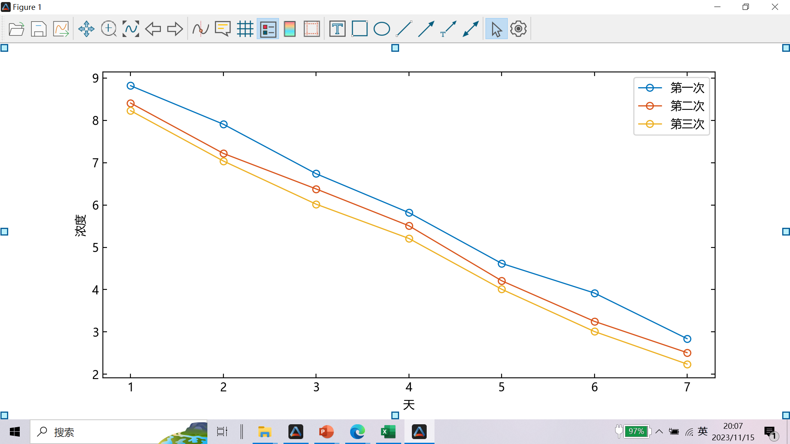
§3.3.1 plot绘制多条二维曲线——输入矩阵的多条曲线案例
例3
采用矩阵为输入参数绘制三次浓度随时间变化曲线
时间x
时间(天) | 8月1日 | 8月2日 | 8月3日 | 8月4日 | 8月5日 | 8月6日 | 8月7日
早y1 | 8.82 | 7.91 | 6.74 | 5.32 | 4.32 | 3.92 | 2.84
中y2 | 8.41 | 7.22 | 6.38 | 5.51 | 4.21 | 3.25 | 2.51
晚y3 | 8.23 | 7.04 | 6.02 | 5.21 | 4.01 | 3.51 | 2.24
浓度y
为3x7矩阵
矩阵y=【y1;y2;y3】
x = 1:7;
# 三次浓度矩阵y
y=[8.82 7.91 6.74 5.82 4.62 3.92 2.84;
8.41 7.22 6.38 5.51 4.21 3.25 2.51;
8.23 7.04 6.02 5.21 4.01 3.01 2.24];
plot(x,y,"-o") #绘制输入矩阵的多条曲线
xlabel("天");ylabel("浓度");
legend("早","中","晚")
plot(x,y1,x,y2,x,y3)
简化为输入向量x矩阵y绘多条曲线
plot(x,y)

Slide 6
§3.3.1 plot绘制多条二维曲线——输入向量x和矩阵y绘多条曲线
plot(x，y)
或
句柄h =plot(坐标区ax,数据x,y，fmt 或Key=Value )
x为k个元素构成的向量x(k) ;y为m行n列构成的矩阵y(m,n),
绘制矩阵y (m,n),曲线时，绘制曲线的每对数组长度必须相同，故要求k=m或k=n
当k=m时，那么绘制曲线条数就等于n; 当k=n时，那么绘制曲线条数就等于m
X向量元素个数k=矩阵y每行元素个数n时
X向量元素个数k=矩阵y每列元素个数m时
x =[x1, x2, x3, x4]
y =[y11, y12, y13, y14]
[y21, y22, y23, y24]
[y31, y32, y33, y34]
x =[x1, x2, x3, x4]
y =[y11, y12, y13]
[y21, y22, y23]
[y31, y32, y33]
[y41, y42, y43]
向量x和矩阵y每一列元素构成一条曲线
有多少列就绘制多少条曲线
向量x和矩阵y每一行元素构成一条曲线
注意
有多少行就绘制多少条曲线
如果y是方阵，则绘制每列向量曲线

Slide 7
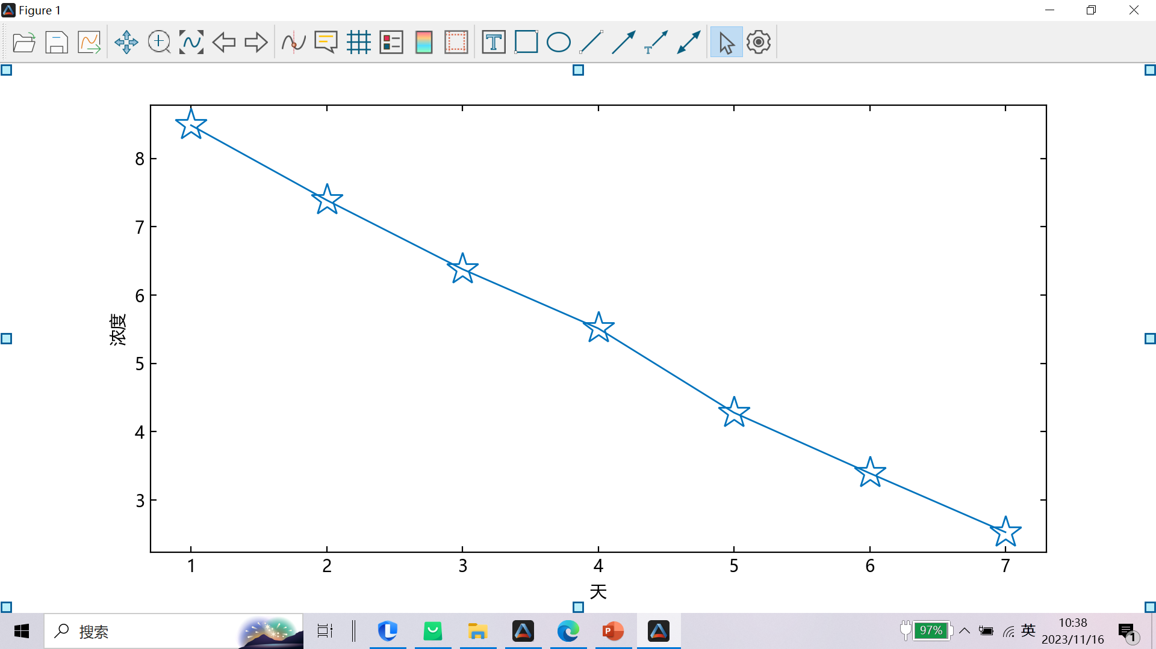
§3.3.1 plot绘制多条二维曲线——输入矩阵的多条曲线案例
例4
例4
用实验浓度平均值可以更好表征浓度关于时间的关系
mean(A, dims = 1)
A各行求均值
矩阵A均值mean
A各列求均值
mean(A, dims = 2)
时间 | 8月1日 | 8月2日 | 8月3日 | 8月4日 | 8月5日 | 8月6日 | 8月7日
早y1 | 8.82 | 7.91 | 6.74 | 5.32 | 4.32 | 3.92 | 2.84
中y2 | 8.41 | 7.22 | 6.38 | 5.51 | 4.21 | 3.25 | 2.51
晚y3 | 8.23 | 7.04 | 6.02 | 5.21 | 4.01 | 3.51 | 2.24
均值mean(y) | 8.4867 | 7.3900 | 6.3800 | 5.3467 | 4.2167 | 3.5600 | 2.5300
取每天三次浓度的平均值
无法显示误差的影响
ym=mean(y,dims=1)
#每天3次浓度均值随时间变化曲线
plot(x, ym, marker="*", markersize=20; label="平均值")
2025/3/20
Notes:
mean!
计算均值

Slide 8
§ 3.3.2 绘制误差条线图——errobar语法
注意
实验结果用实验均值mean和误差表征：实验均值y± 误差delta
误差条常用标准差(Standard Deviation)表示， 缩写S.D.是描述数据点在均值(mean)周围聚集程度的指标，可用std计算。
均值mean
y=mean(A, dims = 1)
矩阵A每列均值,其结果构成向量
标准差std
err= std(A,dims=1)
矩阵A每列标准差,其结果构成向量
对称误差条图
errobar(x,y,err)
或
句柄h=errobar(坐标区ax,x,y,err,key=value)
绘制 x处均值y 的误差条图，即在每个(x,y)数据点处绘制一垂直误差条errerr
误差条对称y均值,其长度为err标准差, 上下方长短一样,总误差条长度是 err 值的两倍
Notes:
误差大小直接决定实验的准确度和可信度

Slide 9
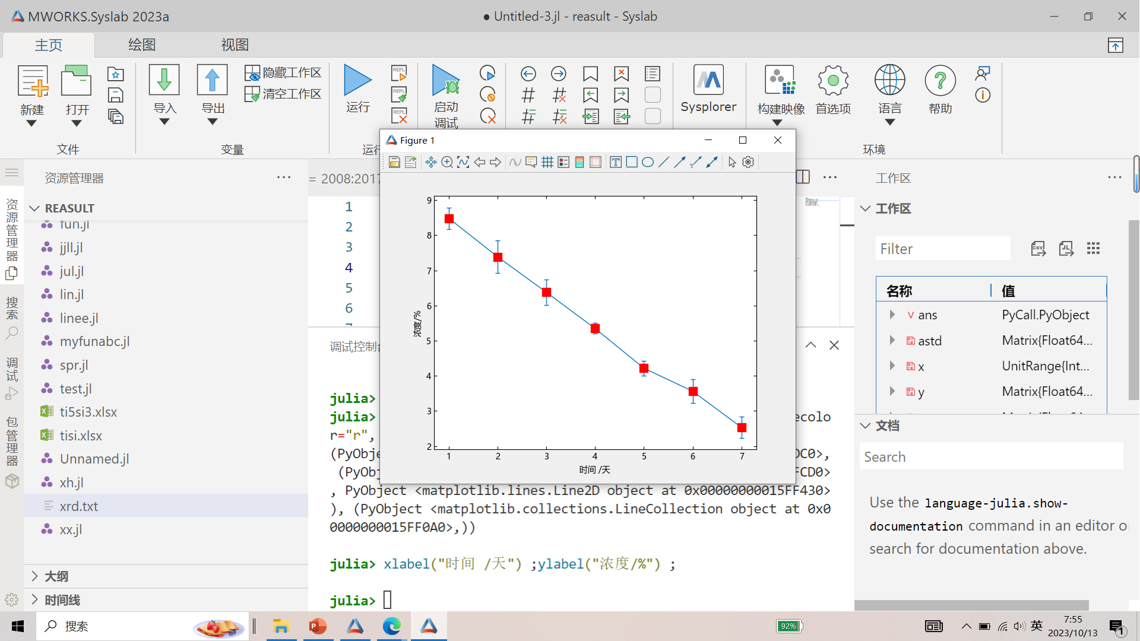
§ 3.3.2 绘制误差条线图——误差条线图errorbar案例
例5
errorbar绘制带有误差条的平均浓度关于时间的多条曲线
时间 | 8月1日 | 8月2日 | 8月3日 | 8月4日 | 8月5日 | 8月6日 | 8月7日
早y1 | 8.82 | 7.91 | 6.74 | 5.32 | 4.32 | 3.92 | 2.84
中y2 | 8.41 | 7.22 | 6.38 | 5.51 | 4.21 | 3.25 | 2.51
晚y3 | 8.23 | 7.04 | 6.02 | 5.21 | 4.01 | 3.51 | 2.24
均值mean(y) | 8.4867 | 7.3900 | 6.3800 | 5.3467 | 4.2167 | 3.5600 | 2.5300
标准差std(y) | 0.3024 | 0.4592 | 0.3600 | 0.1518 | 0.2101 | 0.3378 | 0.3005
x=1:7;
y=[8.82 7.91 6.74 5.32 4.43 3.92 2.84;
8.41 7.22 6.38 5.51 4.21 3.25 2.51;
8.23 7.04 6.02 5.21 4.01 3.51 2.24];
ym=mean(y,dims=1) ; #每列均值即每天浓度均值
astd=std(y,dims=1) ; #每列标准差即每天浓度误差
#绘制平均浓度随时间变化曲线
errorbar(x,ym,astd, fmt="-s",markersize=10, markeredgecolor="r", markerfacecolor="r")
xlabel("时间 /天") ;ylabel("浓度/%") ;
2025/3/20
每个数据点处创建误差条线图
Notes:
errorbar(x,ym,yer,fmt="-or");

Slide 10
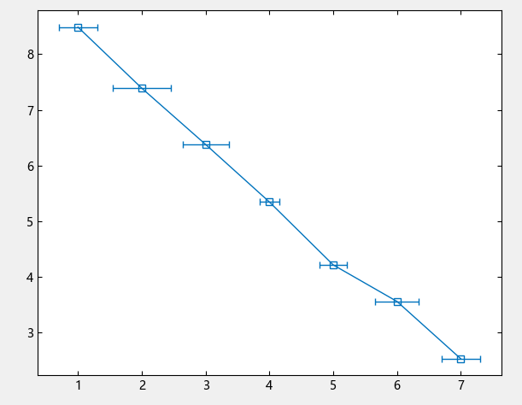
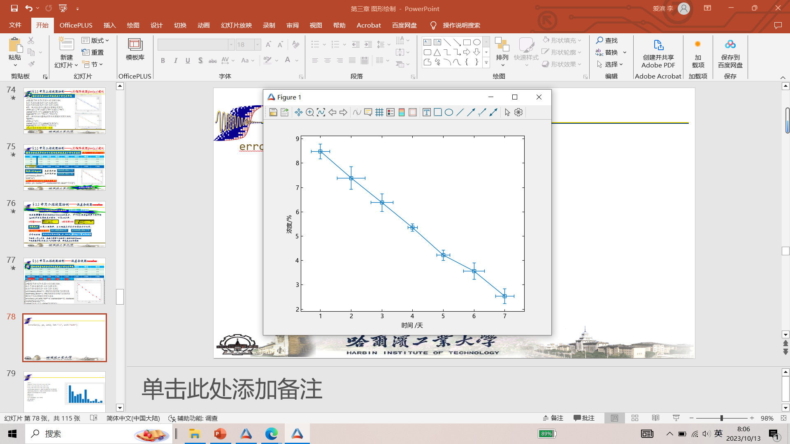
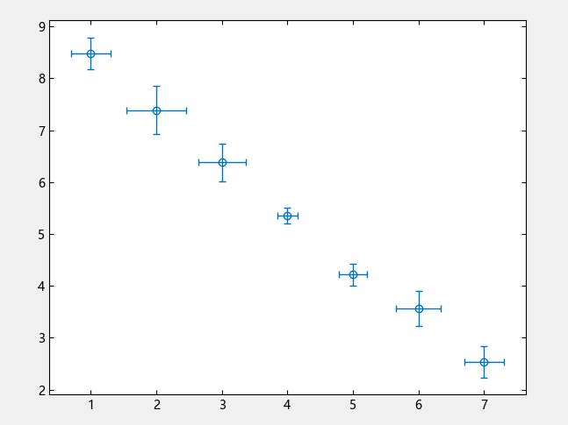
§ 3.3.2 绘制误差条线图——误差条线图errorbar案例
例5
误差条方向ornt
errorbar(x,y,err,ornt=value)
“vertical”垂直误差，默认;“horizontal”水平误差;“both”水平垂直误差
绘制水平误差条
绘制垂直和水平误差条
绘制不带线条的误差条
errorbar(x,ym,astd,fmt="-s", ornt="horizontal")
errorbar(x,ym,astd,fmt="-s", ornt="both")
errorbar(x, ym, astd; ornt="both", fmt="o")

Slide 11
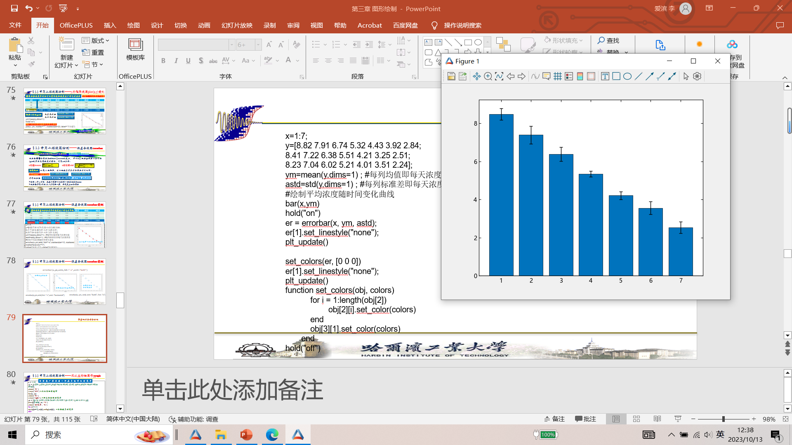
带有误差条的条形图
§ 3.3.2 绘制误差条图——误差条图errorbar案例
例6
条形图bar和errorbar绘制带有误差条的平均浓度关于时间的条形图
x=1:7;
y=[8.82 7.91 6.74 5.32 4.43 3.92 2.84;
8.41 7.22 6.38 5.51 4.21 3.25 2.51;
8.23 7.04 6.02 5.21 4.01 3.51 2.24];
ym=mean(y,dims=1) ; #每列浓度均值
astd=std(y,dims=1) ; #每列度误差
bar(x,ym)
hold("on")
er = errorbar(x, ym, astd);
er[1].set_linestyle("none");
plt_update()
set_colors(er, [0 0 0])
er[1].set_linestyle("none");
plt_update()
function set_colors(obj, colors)
for i = 1:length(obj[2])
obj[2][i].set_color(colors)
end
obj[3][1].set_color(colors)
end
hold("off")
条形图：同宽度条形高度表示数据y值
bar(x,y)

Slide 12
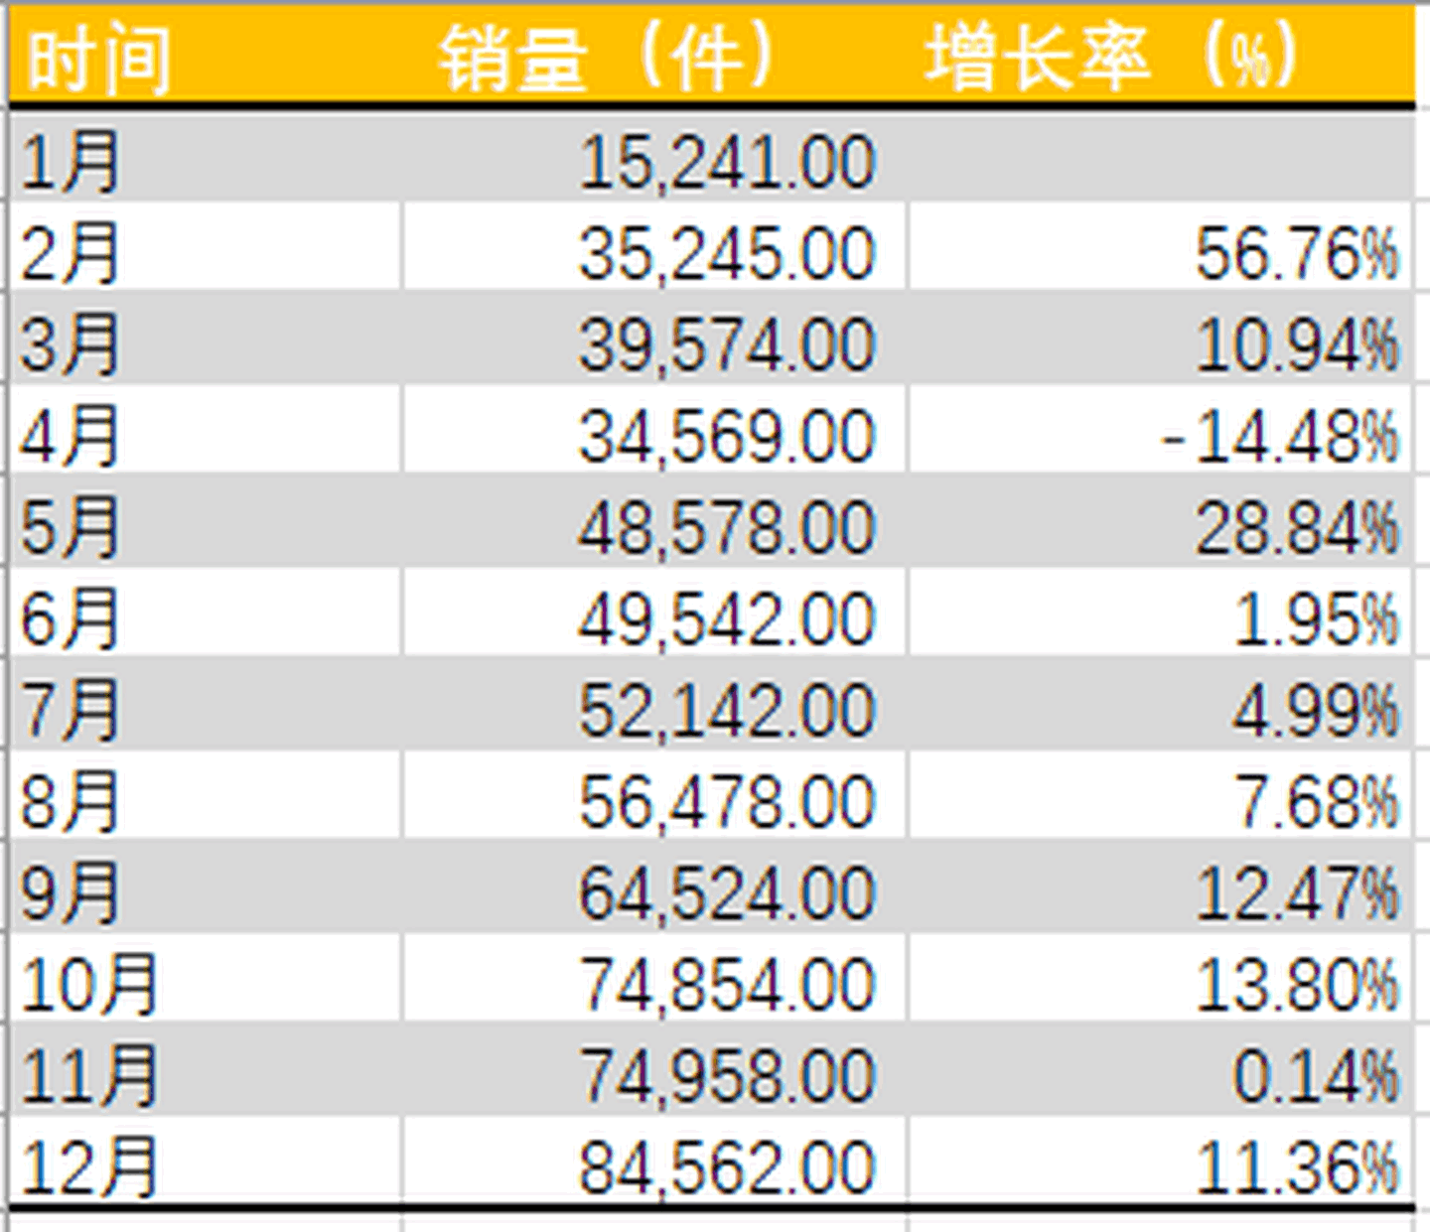
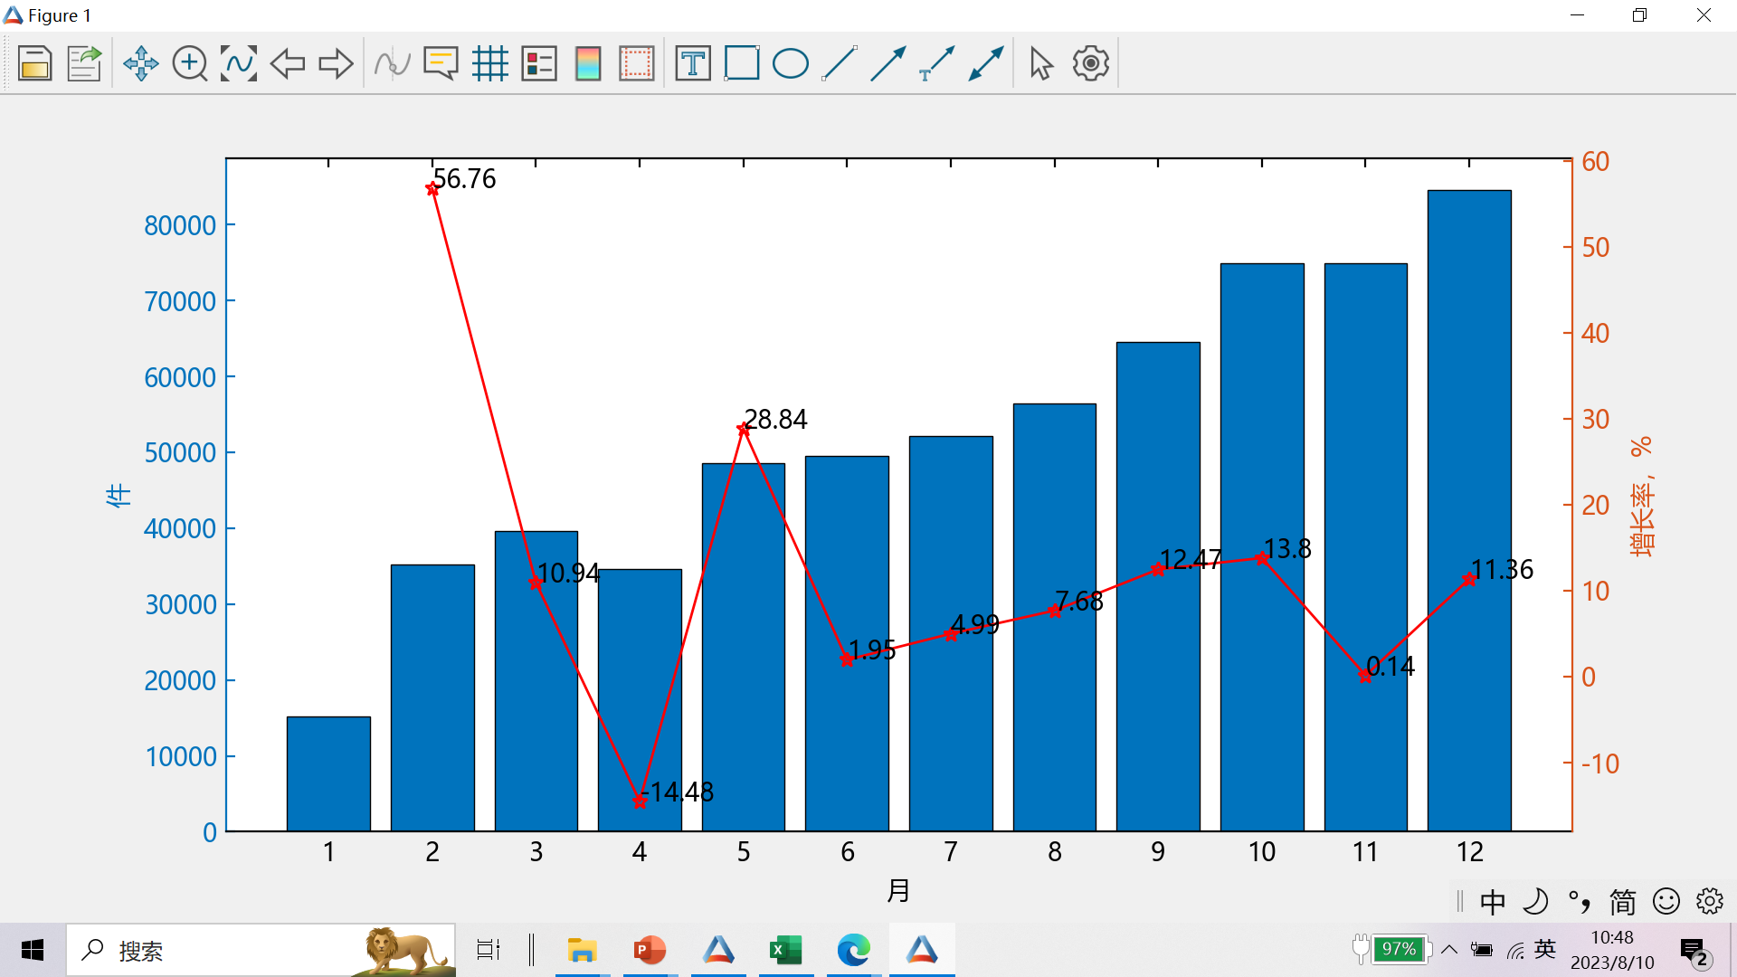
§3.3.3 yyaxis创建双纵坐标轴 ——yyaxis语法
注意
同一自变量的两个不同量纲的曲线或两个不同数量级曲线绘制在同一张图时上， 要求提供两个纵坐标
yyaxis创建
有两个y轴的图
例7
绘制某冰箱厂家全年生产冰箱12个月销量和增长率
激活左侧y轴
yyaxis("left")
激活右侧y轴
yyaxis("right")
注意
M语言:yyaxis right, yyaxis left
条形图:同宽度条形高度表示数据y值
bar(x,y)

Slide 13
§3.3.3 yyaxis创建双纵坐标轴 ——双纵坐标轴案例
例7
绘制某冰箱厂家一年12个月的冰箱月销售量和增长率的双纵坐标轴图
x=1:12;
yx=[15241 35245 39574 34569 48578 49542 52142 56478 64524 74854 74958 84562];#销量
#yyaxis("left") #左坐标绘制销量
bar(x,yx) #左坐标绘制销量条形图
xlabel("月");ylabel("件")
yyaxis("right"); #右坐标绘制增长率
yz=[56.76 10.94 -14.48 28.84 1.95 4.99 7.68 12.47 13.80 0.14 11.36]#增长率
plot(x[2:end], yz, "-*r") #右坐标绘制增长率的折线图
ylabel("增长率，%")
for k = 1:11
text(x[k+1], yz[k], string(yz[k])) #注释每月增长率
end
两个不同量纲的两条曲线绘制在同一个图时，必须采用两个纵坐标
注意

Slide 14
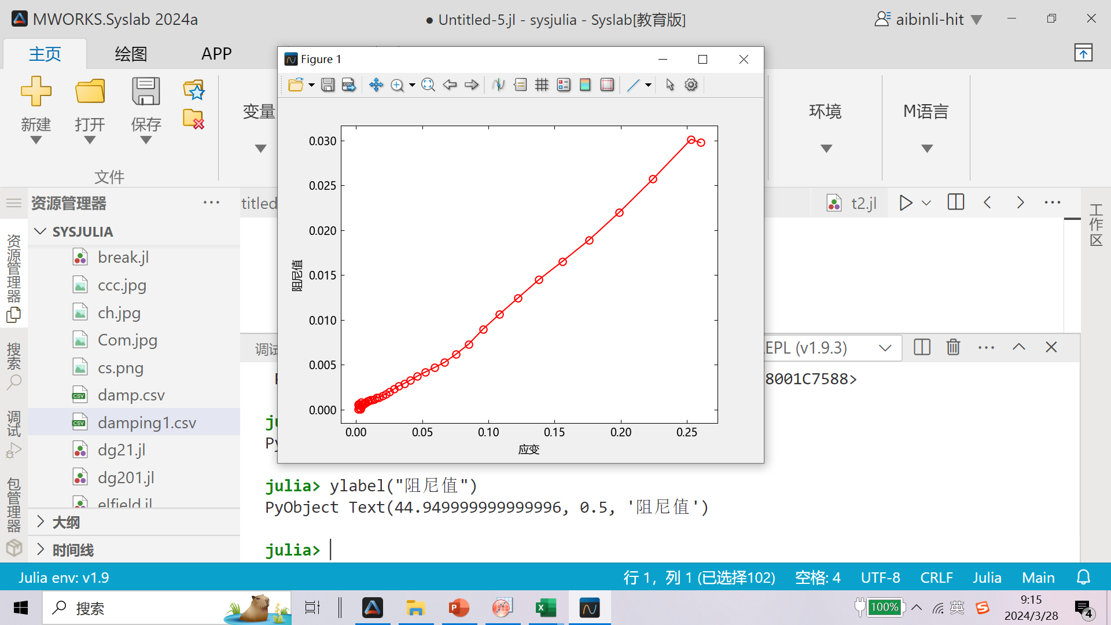
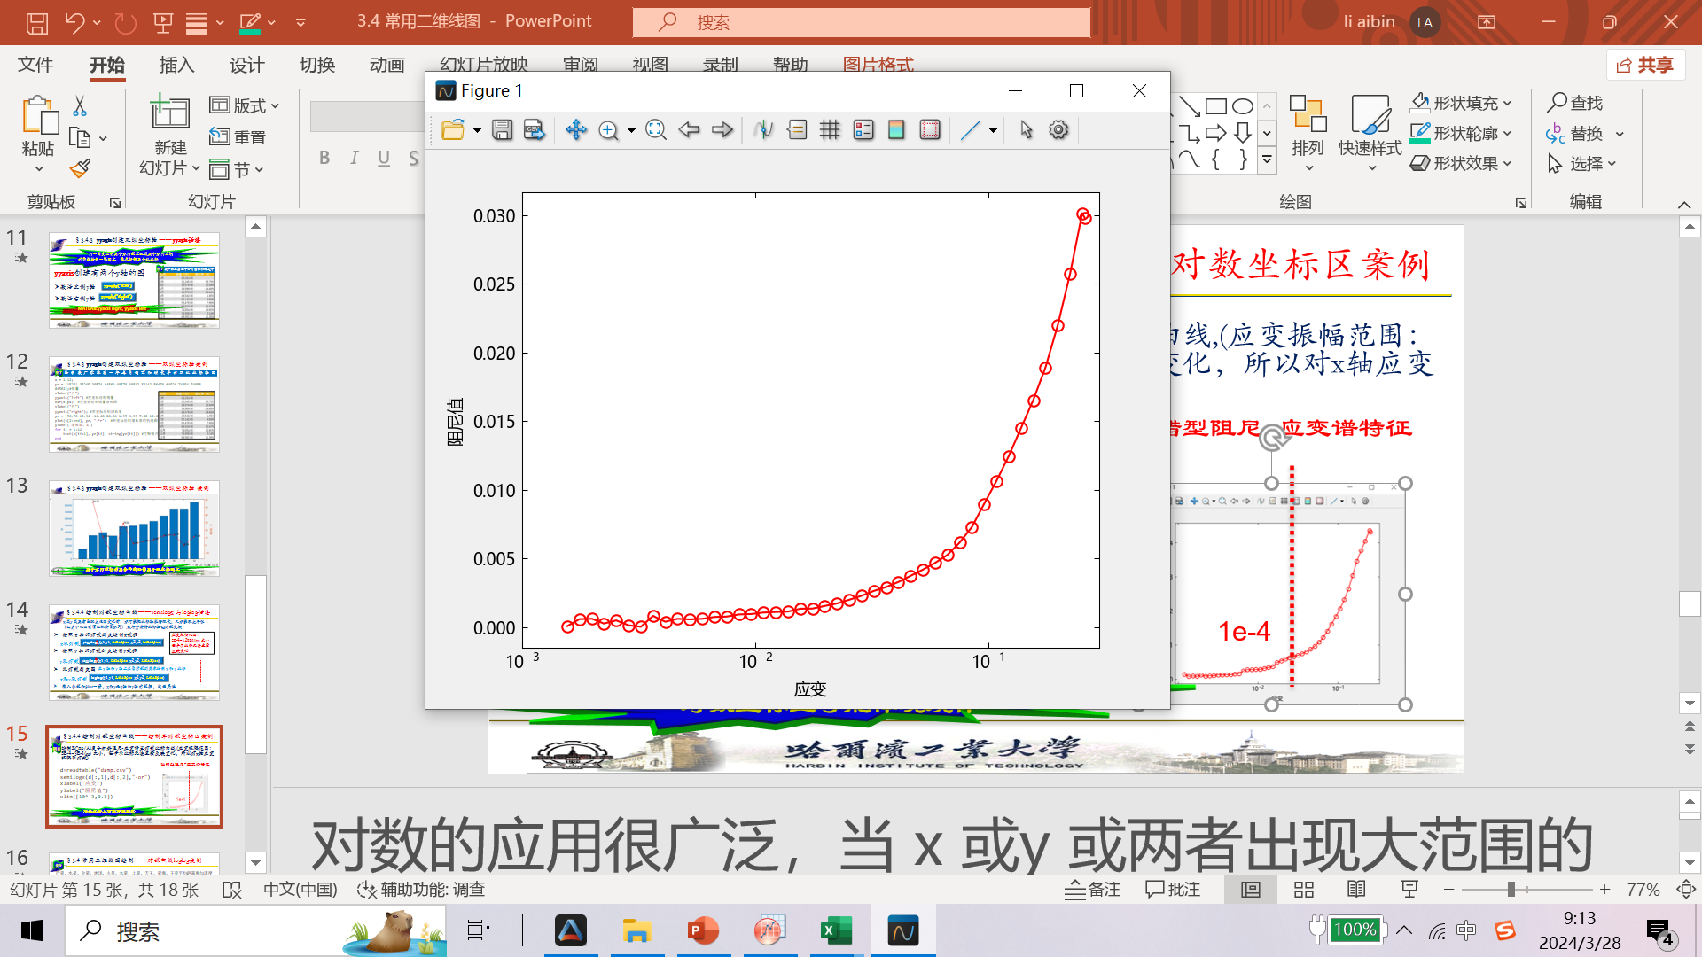
§3.3.4 绘制对数坐标曲线——semilogx 与loglog语法
当x 或y 或两者出现大范围变化时，不可能把坐标轴拉得很长，又不能取大单位（因为小范围的情况就会看不到）,最好办法将坐标轴做对数变换
按照 x 轴的对数刻度绘制x数据
观察低应变振幅范围：5E-3~1.0E-1(m) 的阻尼，太小，笛卡尔坐标无法直接反映变化
x取对数
semilogx(x1,y1, LineSpec ,x2,y2, LineSpec)
按照 y 轴的对数刻度绘制y数据
y取对数
semilogy(x1,y1, LineSpec ,x2,y2, LineSpec)
双对数刻度图
x 轴和 y 轴上用对数刻度绘制 x 和 y 坐标
半对数坐标
x和y取对数
loglog(x1,y1, LineSpec ,x2,y2, LineSpec)
输入参数和plot一样，x和y是x轴和y轴的数据，线型属性
Notes:
对数坐标 - 知乎 (zhihu.com)

Slide 15
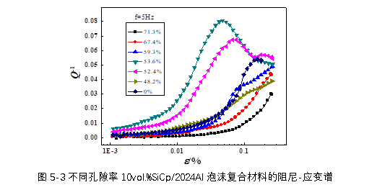
§3.3.4 绘制对数坐标曲线——绘制半对数坐标区案例
例8
绘制孔隙率达到71%的SiCp/2024Al泡沫复合材料的阻尼-应变谱复合材料阻尼-应变谱半对数坐标曲线,(应变振幅范围：5E-4~3E-1(m) 太小，笛卡尔坐标无法直接反映变化，所以对x轴应变振幅取对数)
位错型阻尼-应变谱特征
d=readtable("damc.csv")
semilogx(d[:,1],d[:,2],"-or")
xlabel("应变")
ylabel("阻尼值")
xlim([10^-3,0.3])
半对数坐标
笛卡尔坐标
注意
对数坐标上可能体现规律
Notes:
对数的应用很广泛，当 x 或y 或两者出现大范围的变化时，你既不可能把坐标轴拉得很长很长，又不能取大单位（因为小范围的情况就会看不到）。将坐标轴做一下对数函数的变换，事物的本质很可能会一下子暴露 。

Slide 16
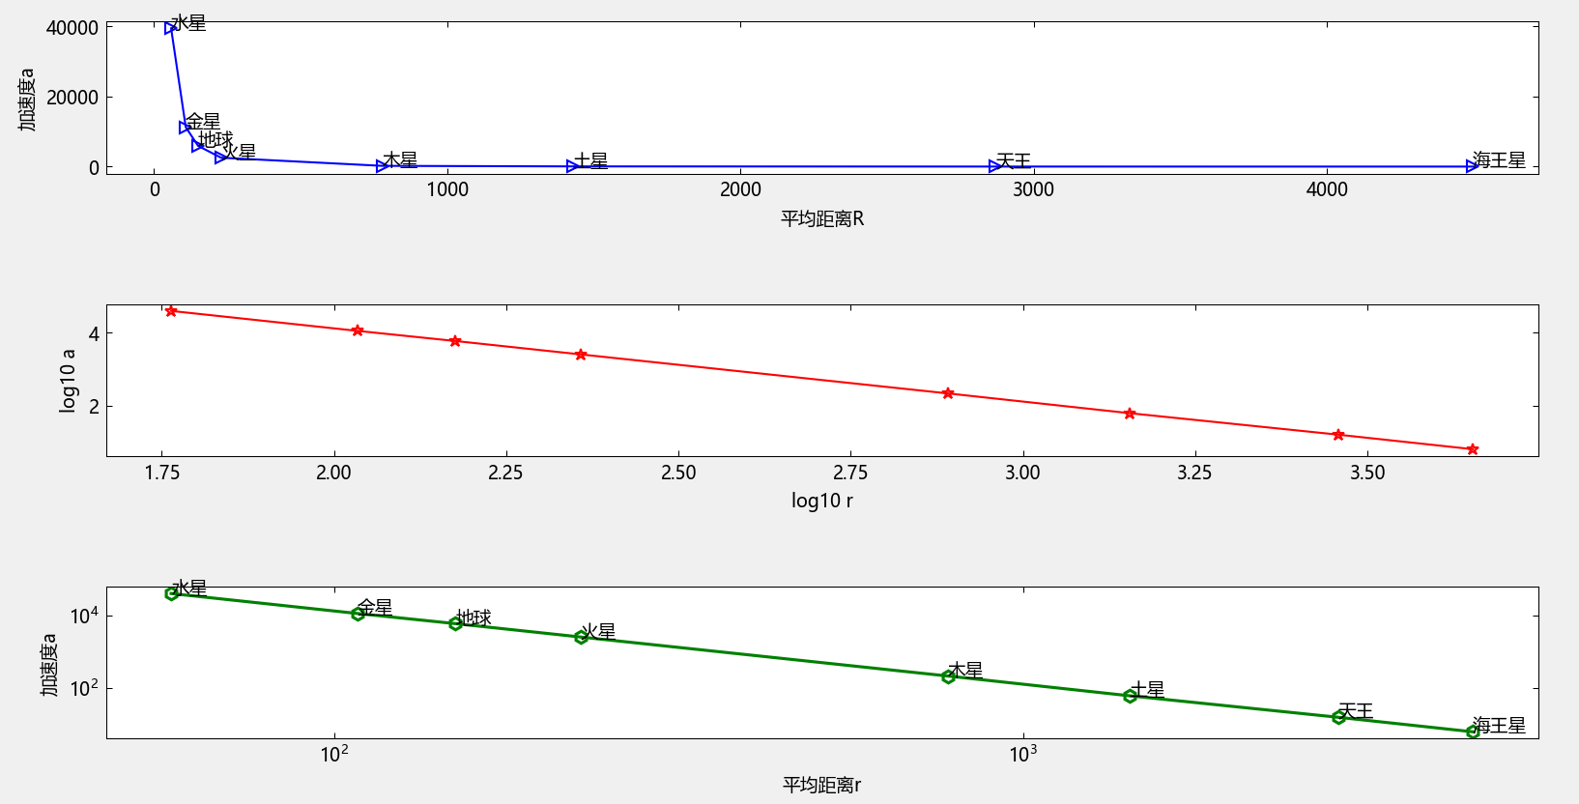
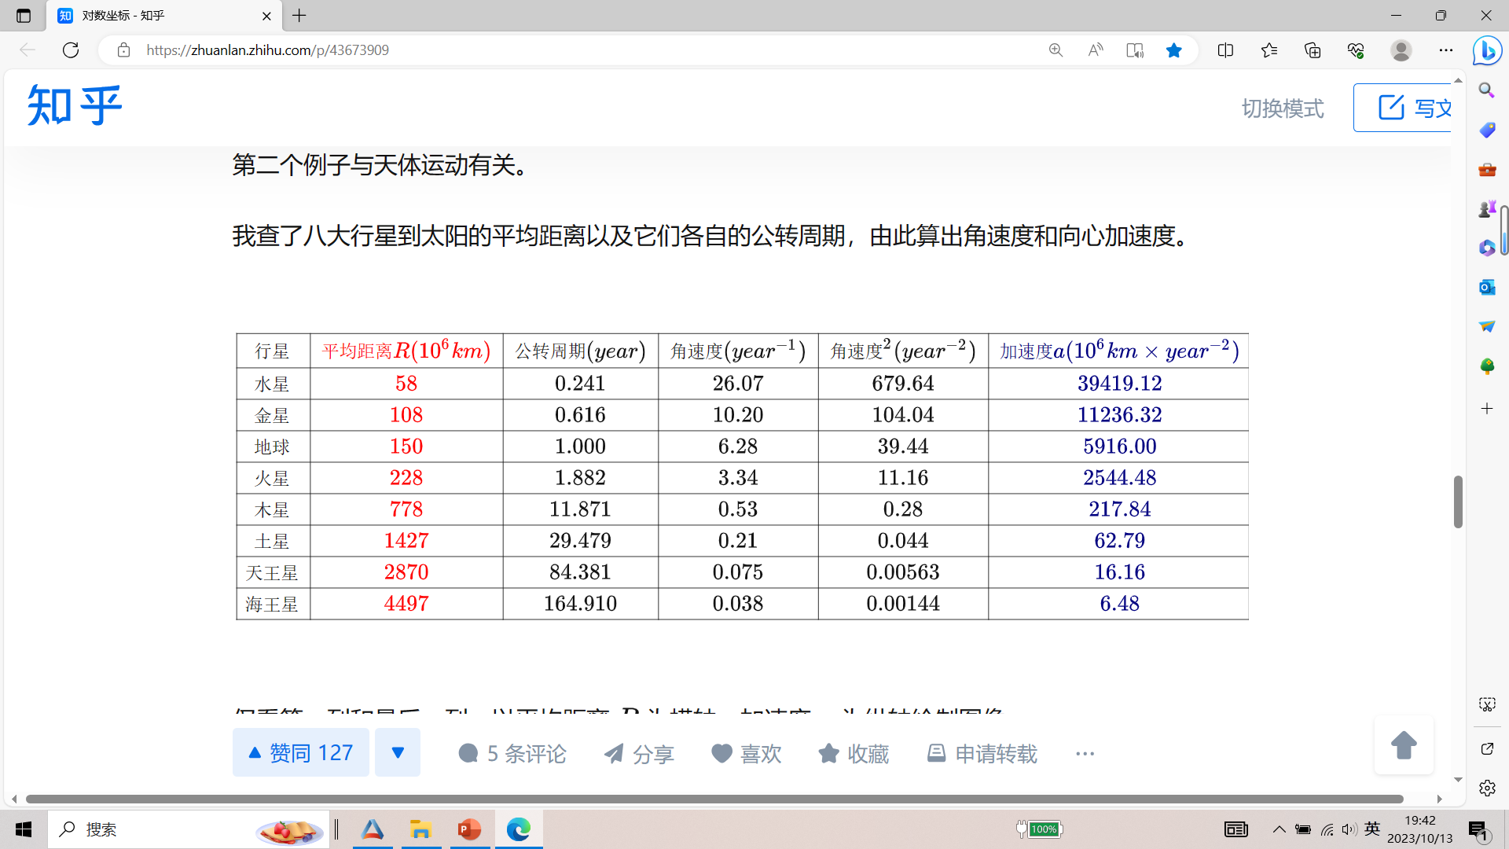
§3.3.4绘制对数坐标曲线——指数函数线性化案例
例9
水星、金星、地球、火星、木星、土星、天王星、海王星平均距离和加速度
太阳系八大行星
加速度a和平均距离R数据点呈指数型增长关系a=c*exp（d*r）。然手工指数拟合得不到最佳拟合曲线，因解方程会困难，故用指数函数线性化
a=c*exp（d*R）
Log(a)=log(c)+d*R
Notes:
冥王星被国际天文学联合会重新定义为矮行星

Slide 17
例9
加速度a和平均距离r数据点呈指数型增长关系图a=c*exp（d*r）
注意
普通的直角坐标系和对数直角坐标系上曲线特征不同
c和d是待定参数
plot(r,a,"-b>")
指数型增长关系
a=c*exp（d*r）
取对数，判断曲线是否呈线性
Log(a)=log(c)+d*r
logr=log10.(r);loga=log10.(a)
plot(logr,loga,"-r*")
取对数，判断曲线是否是呈线性
Log(a)=log(c)+d*r
loglog(r,a,"-hg")
Notes:
r=[58,108,150,228,778,1427,2870,4497];
a=[39419.12,11236.32,5916.00,2544.48,217.84,62.79,16.16,6.48];
L=["行星","水星","金星","地球","火星","木星","土星","天王"];#8个标注
subplot(4,1,1)
scatter(r,a)
xlabel("平均距离R");ylabel("加速度a");
[text(r[ii]+0.1,a[ii]+0.1,L[ii]) for ii=1:8]
subplot(4,1,2)
plot(r,a,"b>")
subplot(4,1,3)
logr=log10.(r);loga=log10.(a);
plot(logr,loga,"-r*")
xlabel("log10 r");ylabel("log10 a");
subplot(4,1,4)
loglog(r,a,"-hg")
xlabel("平均距离r");ylabel("加速度a");
[text(r[ii]+0.1,a[ii]+0.1,L[ii]) for ii=1:8]
tightlayout() #紧凑布局subplot(4,1,1)

Slide 18
§3.3.4绘制对数坐标曲线——指数函数线性化案例
例9
加速度a和平均距离r数据点呈指数型增长关系a=c*exp（d*r）
r=[58,108,150,228,778,1427,2870,4497];
a=[39419.12,11236.32,5916.00,2544.48,217.84,62.79,16.16,6.48];
L=[水星“,”金星“,”地球“,”火星“,”木星“,”土星“,”天王“, “海王星"];#8个标注
subplot(3,1,1)
plot(r,a,"-b>")
xlabel("平均距离R");ylabel("加速度a");
[text(r[ii]+0.1,a[ii]+0.1,L[ii]) for ii=1:8]
subplot(3,1,2)
logr=log10.(r);loga=log10.(a);
plot(logr,loga,"-r*")
xlabel("log10 r");ylabel("log10 a");
subplot(3,1,2)
课堂练习2
用loglog(x,y绘制x和y轴都取对数时，加速度a关于半径r的曲线
Notes:
subplot(3,1,3)
loglog(r,a,"-hg")
xlabel("平均距离r");ylabel("加速度a");
[text(r[ii]+0.1,a[ii]+0.1,L[ii]) for ii=1:8]
tightlayout() #紧凑布局

